Slide 1


UNIVERSITÀ DEGLI STUDI DI PERUGIA
Dipartimento di Fisica e Geologia
Corso di Laurea Magistrale in Fisica Teorica
PERTURBAZIONI COSMOLOGICHE E INFLUENZA DELLE INTERAZIONI TRA NEUTRINI E MATERIA OSCURA NELLA FORMAZIONE DI STRUTTURE A GRANDE SCALA NELL'UNIVERSO ​
Relatori:
Prof. Matteo Viel (SISSA - Trieste)
Prof. Gianluca Grignani
Candidato:
Davide Enea Alunno
Anno Accademico 2024/2025

Slide 2
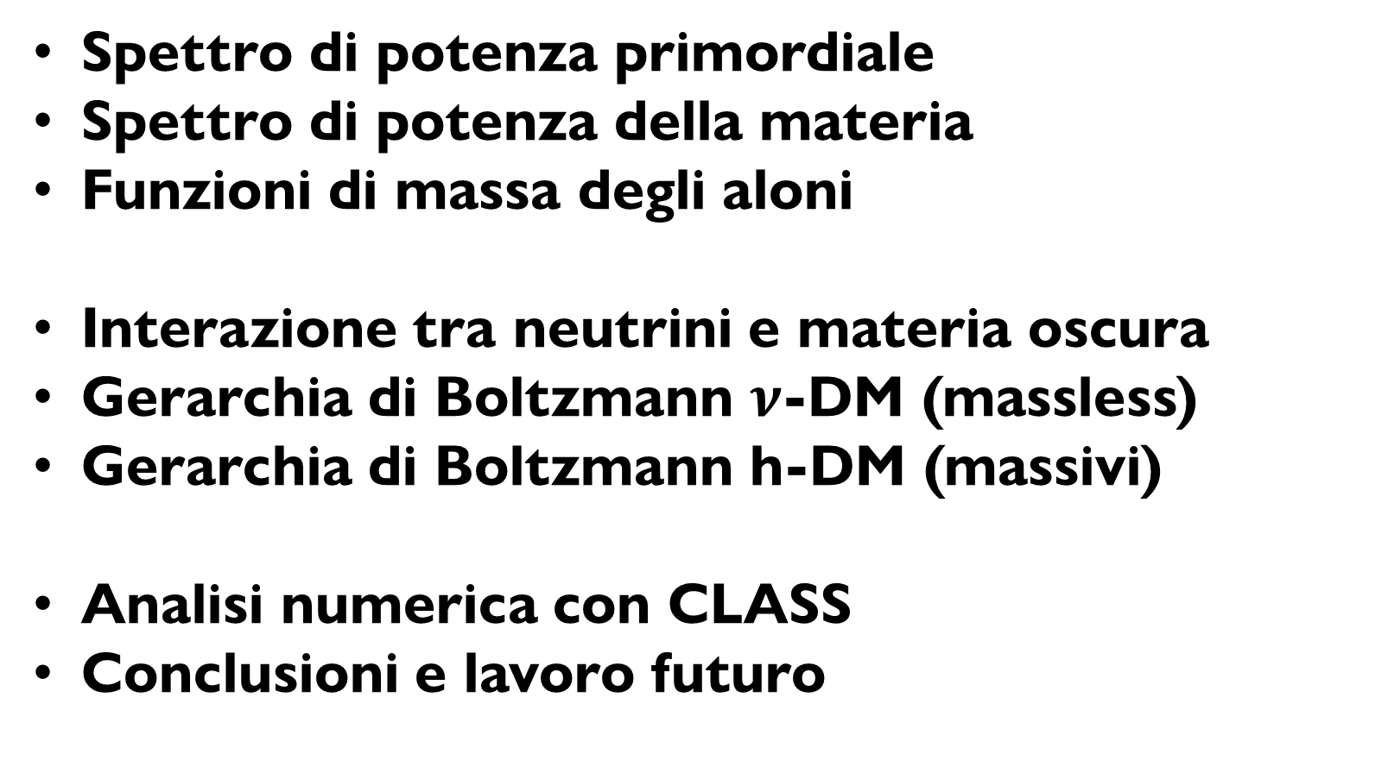
Indice
Spettro di potenza primordiale
Spettro di potenza della materia
Funzioni di massa degli aloni
Interazione tra neutrini e materia oscura
Gerarchia di Boltzmann $ν$-DM (massless)
Gerarchia di Boltzmann h-DM (massivi)
Analisi numerica con CLASS
Conclusioni e lavoro futuro

Slide 3
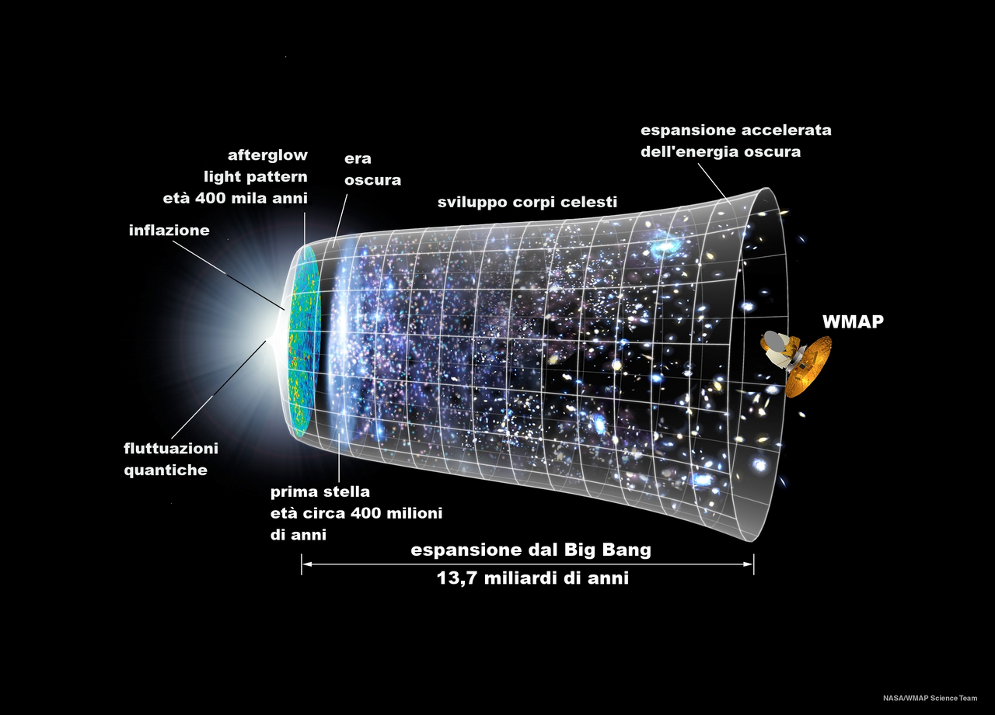

Slide 4
Spettro di potenza primordiale
Durante l'epoca inflazionaria, le fluttuazioni quantistiche del campo inflatonico hanno indotto evoluzioni temporali leggermente diverse in differenti regioni dell'universo, generando perturbazioni della curvatura comovente
Ampiezza della perturbazione della curvatura comovente
Indice spettrale
Lo spettro di potenza primordiale si traduce nello spettro di potenza della materia e nello spettro di potenza gravitazionale
Formazione di strutture su larga scala
Anisotropie della CMB

Slide 5
Spettro di potenza della materia
Funzione di correlazione a due punti
Quantifica il raggruppamento spaziale della distribuzione di massa dell’universo, descrivendo come fluttuazioni di densità in regioni diverse siano statisticamente correlate
Nello spazio di Fourier
Modi di Fourier con diverso vettore d’onda comovente sono statisticamente scorrelati
Spettro di potenza della materia:

Slide 6
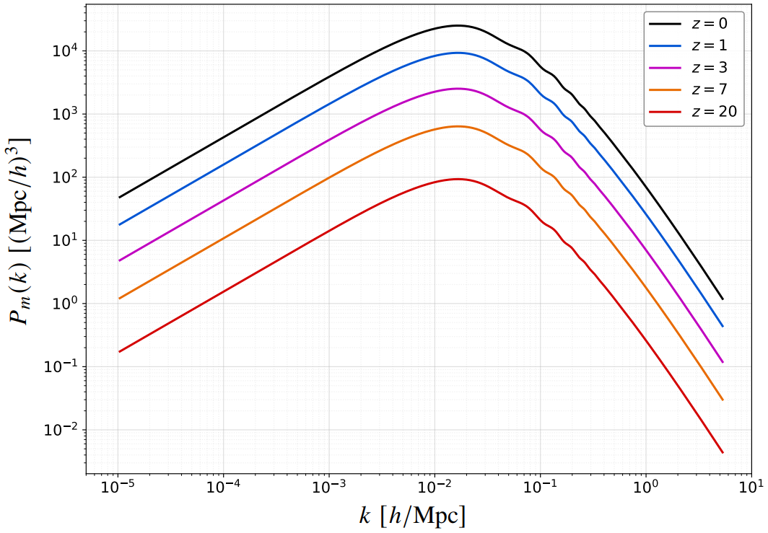
Prodotto con CLASS

Slide 7
Funzioni di massa degli aloni
Descrivono l’abbondanza di aloni di materia oscura in funzione della loro massa
Varianza del campo densità filtrato:
Modello a collasso sferico
Funzione di massa di Press-Schechter
Modello a collasso elissodiale
Funzione di massa di Sheth-Tormen

Slide 8
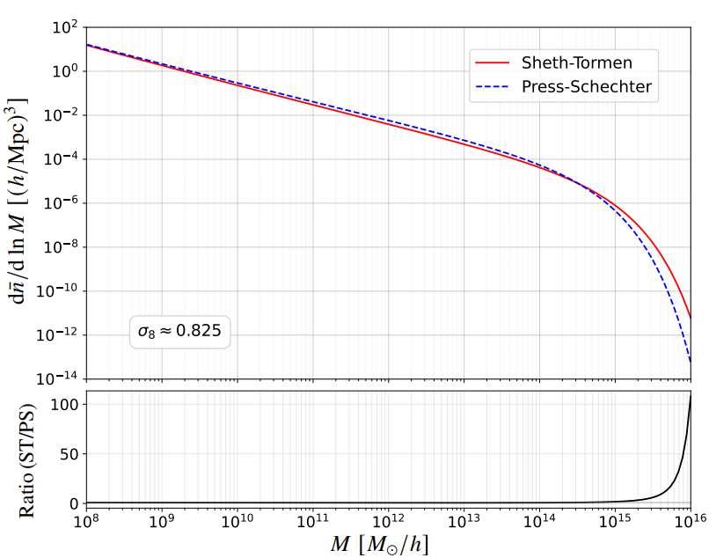
Parametro di normalizzazione per lo spettro di potenza della materia che quantifica l’ampiezza delle fluttuazioni di densità su scale di
Planck 2018
Prodotto con CLASS

Slide 9
Interazione tra neutrini e materia oscura
Ipotesi: interazione non gravitazionale tra neutrini e materia oscura
Sezione d’urto costante
All’interno della versione modificata di CLASS l’interazione è parametrizzata in modo equivalente nel caso massless e massivo, tramite:
Tasso d’interazione con neutrini massless
Tasso d’interazione con neutrini massivi
L’interazione è soppressa nel regime non-relativistico

Slide 10
Gerarchia di Boltzmann $ν$-DM (massless)
Termine di trascinamento: è dovuto allo scambio di momento tra le due specie
Termini di smorzamento collisionale
L’interazione genera una competizione tra la pressione dei neutrini e l’attrazione gravitazionale della materia oscura
Soppressione della potenza su piccole scale e generazione delle dark acoustic oscillations (DAO)

Slide 11
Gerarchia di Boltzmann h-DM (massivi)
Termine di trascinamento: è dovuto allo scambio di momento tra le due specie
Termini di smorzamento collisionale
A epoche tarde, quando i neutrini massivi diventano non-relativistici, il regime di free-streaming è recuperato in quanto i termini di smorzamento collisionale diventano trascurabili

Slide 12
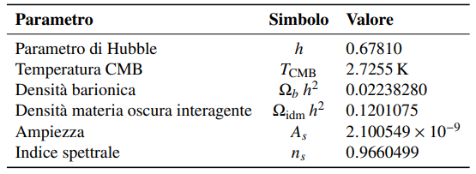
Analisi numerica con CLASS
Il Cosmic Linear Anisotropy Solving System (CLASS) è progettato per risolvere la gerarchia di Boltzmann e le equazioni di evoluzione per le diverse specie presenti nell’universo
Utilizza 11 moduli sequenziali per risolvere le equazioni differenziali e calcolare gli output richiesti dall’utente, utilizzando 3 diverse approssimazioni per troncare la gerarchia di Boltzmann che sarebbe altrimenti infinita

Slide 13
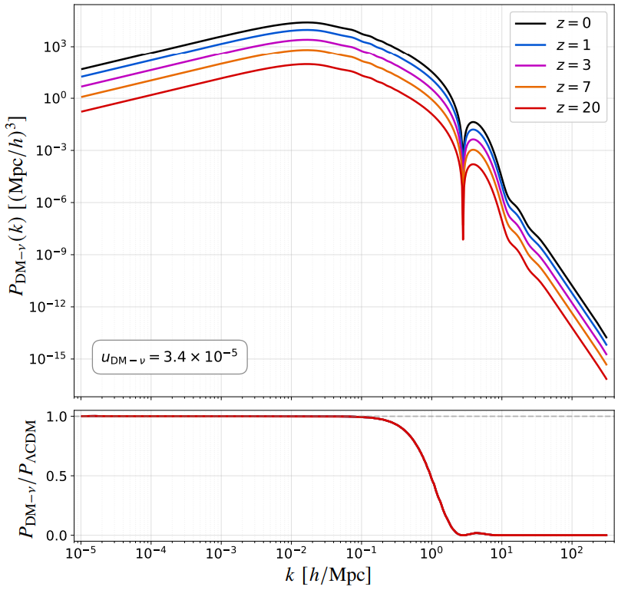
L’interazione è efficace solo nell’universo primordiale, tipicamente durante l’era dominata dalla radiazione
Dark acoustic oscillations (DAO)
Una volta che il tasso d’interazione cala al di sotto del tasso di espansione dell’universo, l’interazione tra neutrini e materia oscura cessa
Cut-off a
L’evoluzione delle perturbazioni di densità diventa dinamicamente uguale al caso non interagente ΛCDM
Prodotto con CLASS

Slide 14
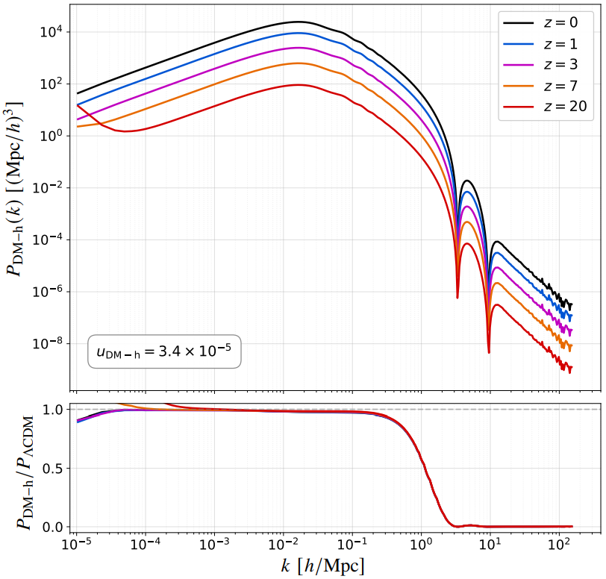
Regime non-relativistico
Soppressione del tasso di interazione e progressiva diminuzione del contributo dei termini collisionali
Dark acoustic oscillations (DAO)
Il regime di tight-coupling termina prima rispetto al caso massless
La durata della fase di smorzamento della crescita delle perturbazioni è minore, dunque la soppressione di potenza su piccole scale è inferiore
Cut-off a
Prodotto con CLASS

Slide 15
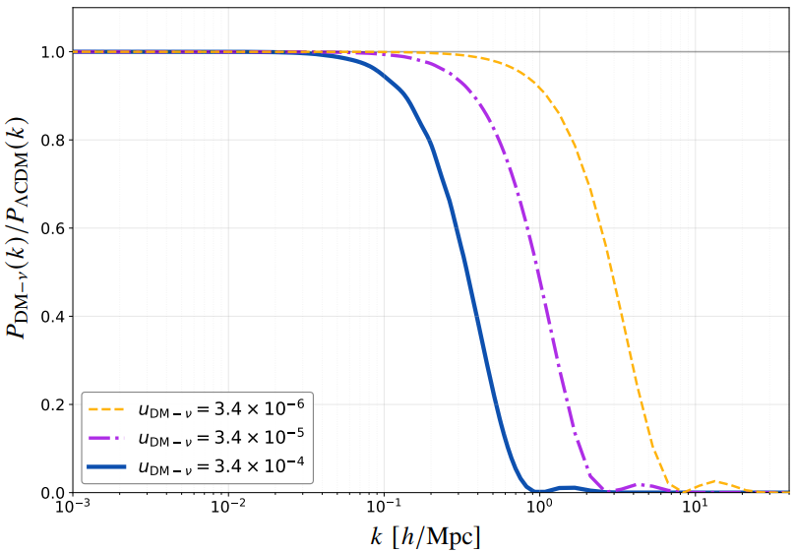
L’interazione non ha effetto sull’evoluzione lineare dei modi di Fourier a piccoli 𝑘
Cut-off dipendente dall’interazione
Dark acoustic oscillations (DAO)
Prodotto con CLASS

Slide 16
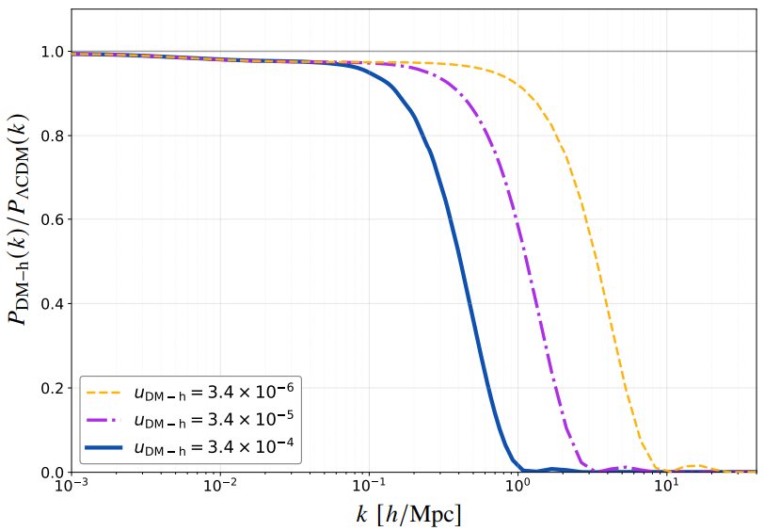
Leggera soppressione di potenza visibile a partire da
Con l’espansione dell’universo i neutrini massivi evolvono come una componente massiva non-relativistica
Le scale a cui avvengono i cut-off sono leggermente spostate verso valori maggiori di 𝑘
Per via della loro velocità termica, l’aggregazione dei neutrini non è efficiente come quella di materia oscura e materia barionica
Questo spostamento è dovuto alla minore durata del regime di tight-coupling rispetto al caso massless
Riduzione del globale tasso di crescita delle strutture
Prodotto con CLASS

Slide 17
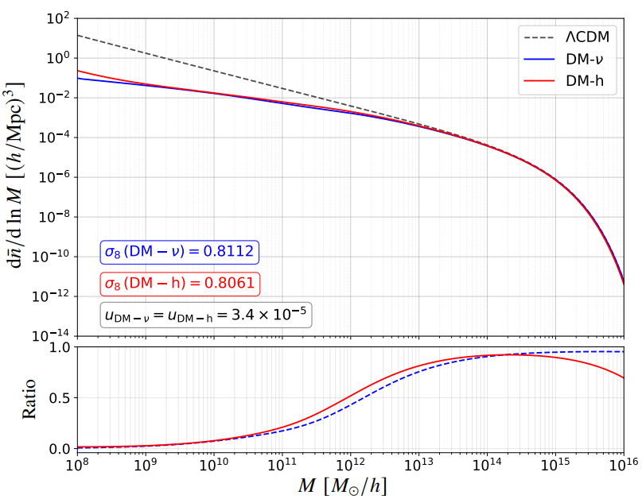
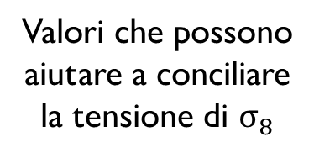
Soppressione della densità numerica di aloni di materia oscura di piccola massa
Per valori di massa grandi il caso massivo prevede un’abbondanza di aloni di materia oscura leggermente inferiore rispetto al caso ΛCDM
Valori che possono aiutare a conciliare la tensione di $σ_{8}$
Risultato in accordo con la leggera soppressione di potenza su scale grandi
Prodotto con CLASS

Slide 18
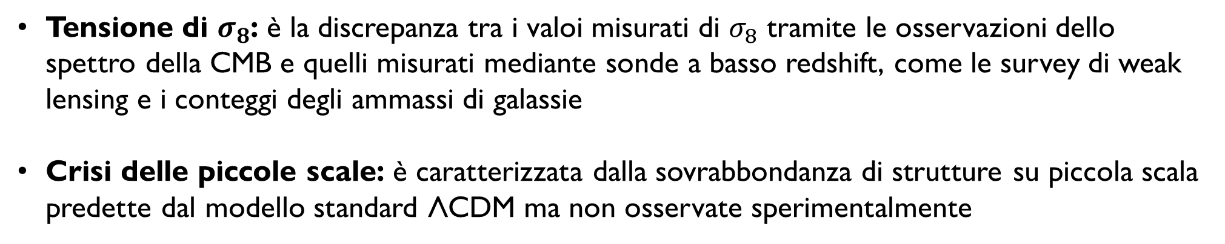
Conclusioni e lavoro futuro
I risultati presentati in questo lavoro suggeriscono che l’ipotesi di un’interazione di tipo non gravitazionale tra neutrini e materia oscura, la quale è teoricamente possibile nell’universo primordiale, offre una strada promettente per indagare alcuni problemi aperti in cosmologia:
Tensione di $σ_{8}$: è la discrepanza tra i valoi misurati di $σ_{8}$ tramite le osservazioni dello spettro della CMB e quelli misurati mediante sonde a basso redshift, come le survey di weak lensing e i conteggi degli ammassi di galassie
Crisi delle piccole scale: è caratterizzata dalla sovrabbondanza di strutture su piccola scala predette dal modello standard ΛCDM ma non osservate sperimentalmente
Vincolare i parametri cosmologici del modello di interazione tra neutrini e materia oscura e successivamente caratterizzare con maggior rigore i parametri di accoppiamento tra queste due specie, in modo da quantificare il ruolo dell’interazione non-gravitazionale nel settore oscuro

Slide 19
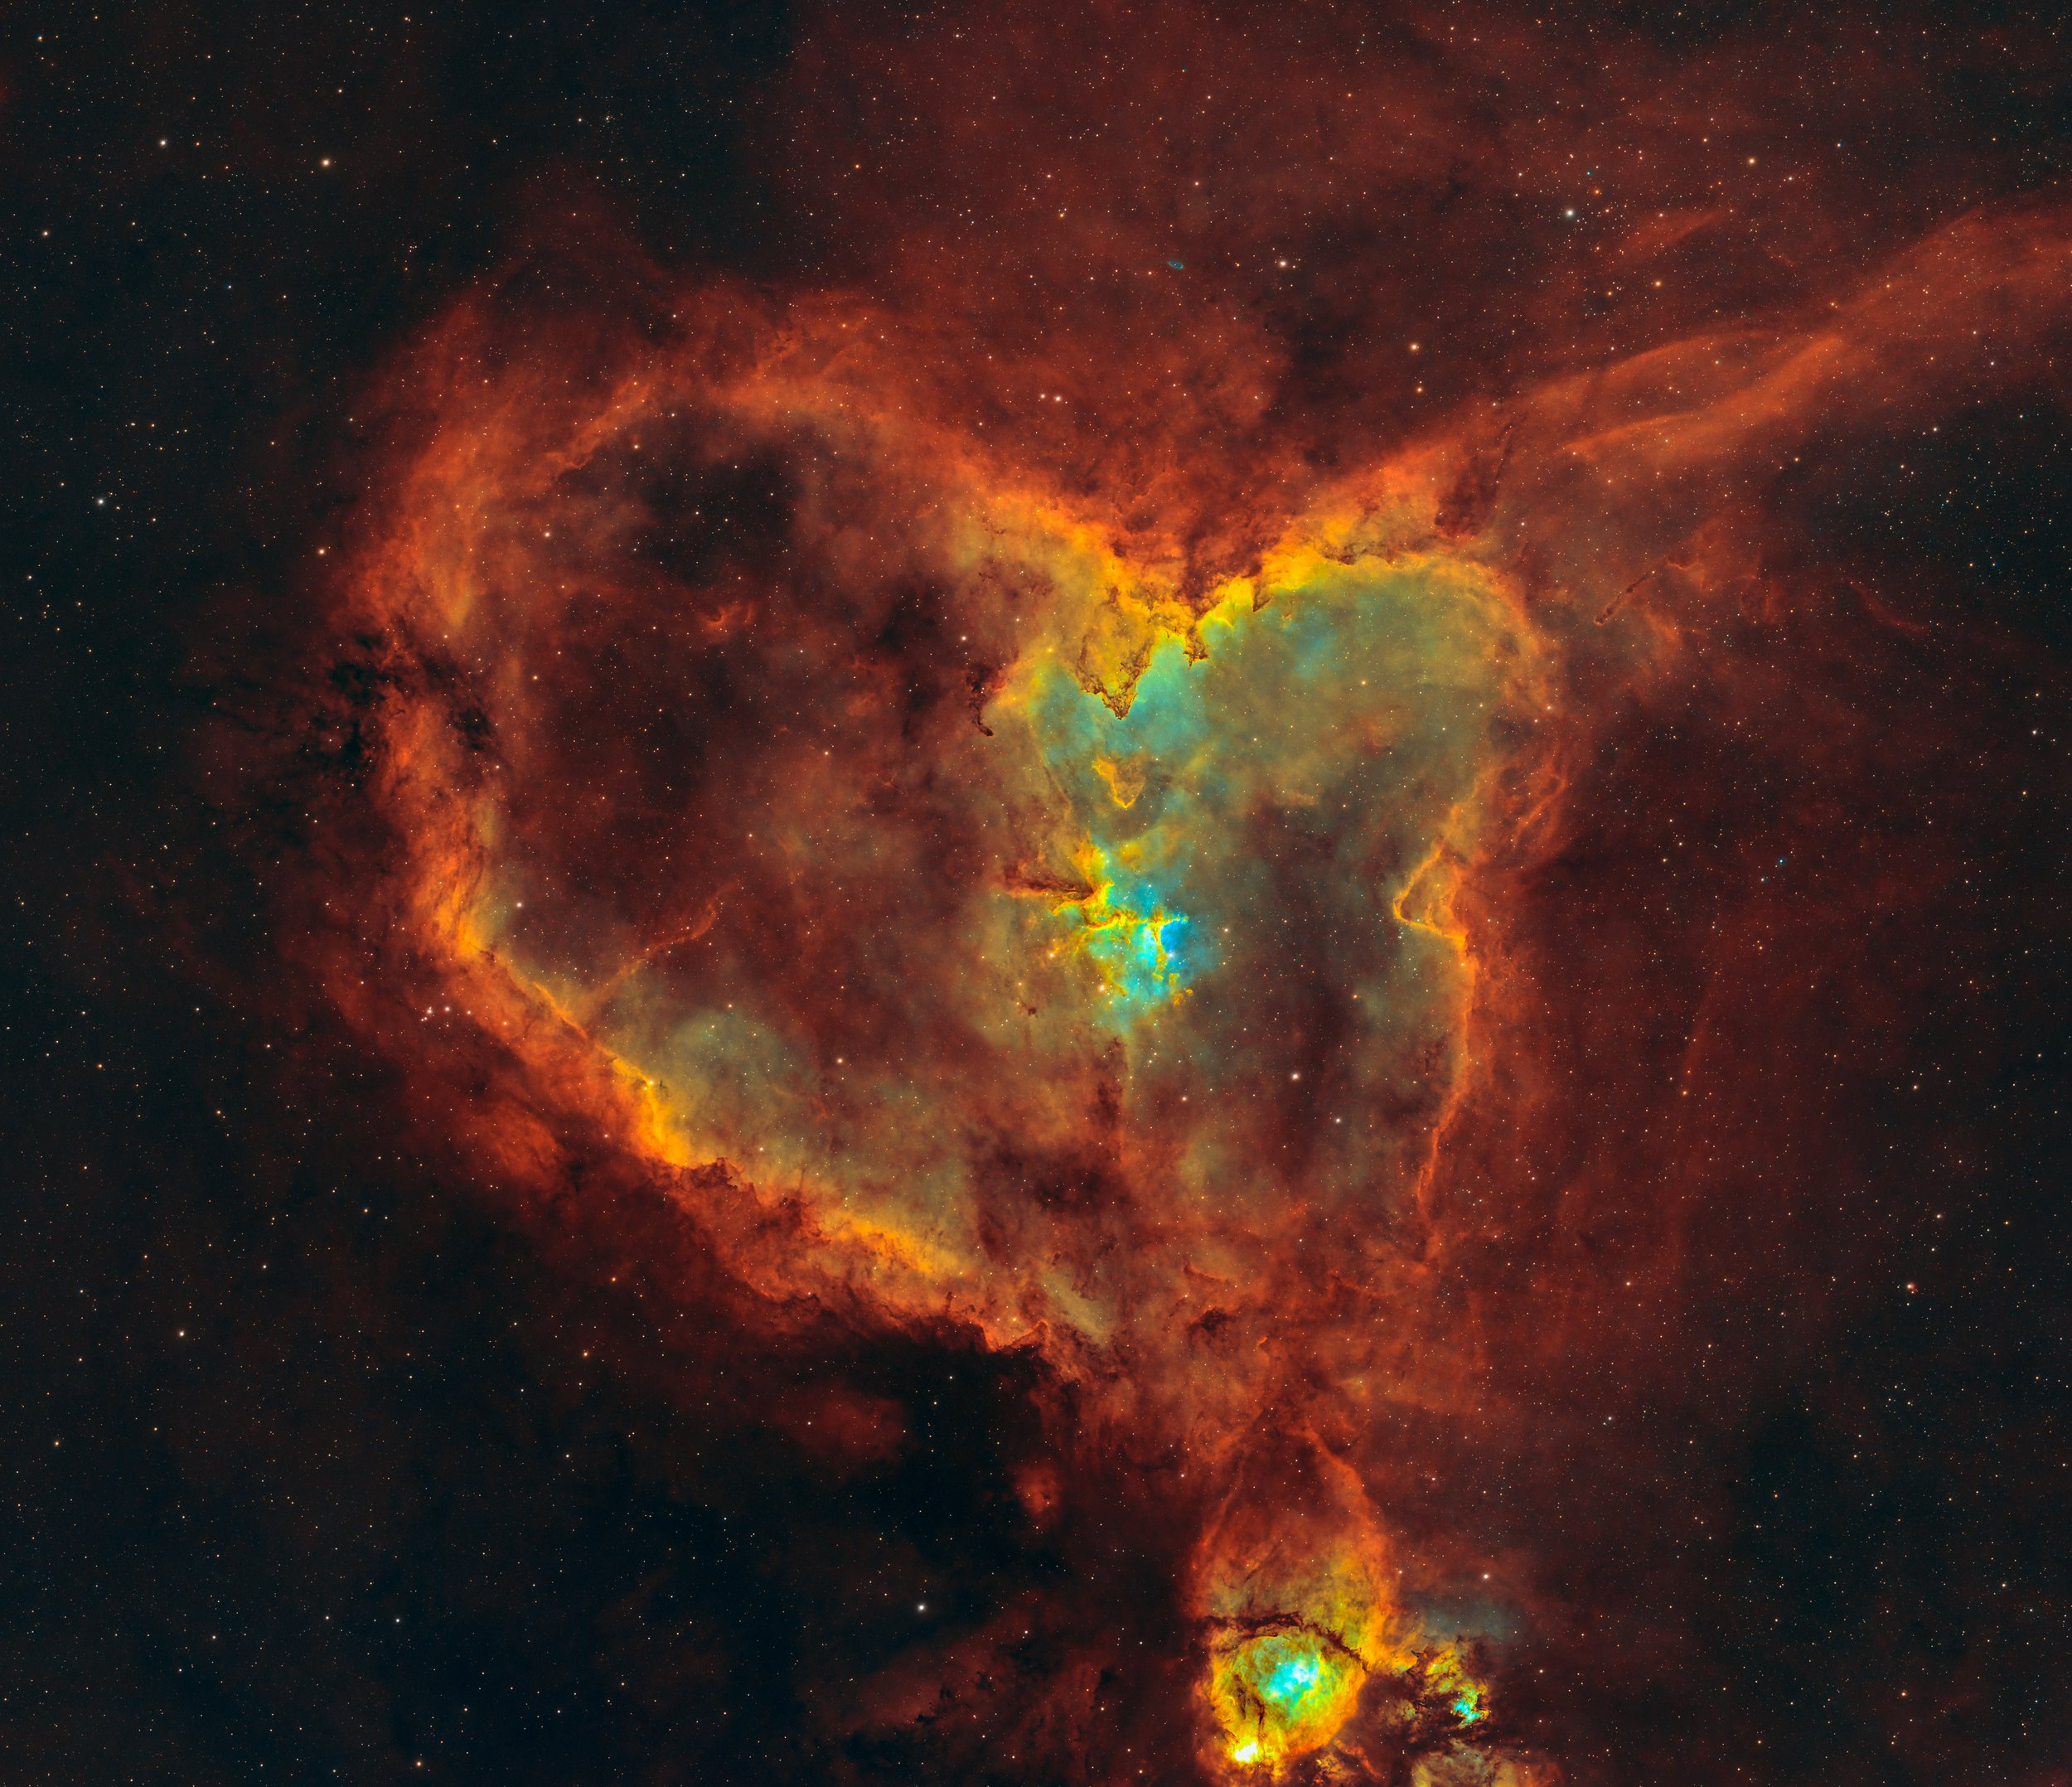
Grazie per l’attenzione
A mio zio Fulvio, certi legami e certi colori brillano in tutto l’universo

